Slide 1
Servlets

Slide 2
Fundamentos
Alternativa Java para os scripts CGI
Um Servlet é uma classe Java que extende as capacidades de servidores que suportam aplicações através do modelo request-response.
Embora servlets possam ser utilizados para responder qualquer tipo de request, geralmente são usados em web servers. A tecnologia Java define uma classe para tratar este tipo de requisição (HttpServlet).

Slide 3
Servlet x CGI Script
Extensibilidade
Java é orientada a objetos
Servlets foram projetados para serem simples
Arquitetura permite que os Servlets sejam facilmente estendidos
Independência de plataforma
São programas escritos em Java
Performance
São bem mais rápidos que programas CGI
São carregados na memória apenas uma vez
Executam pedidos concorrentemente

Slide 4
A API de Servlet
A API de Servlet é um conjunto de classes Java que define uma interface padrão entre o cliente web e o servidor web.
java.lang.Object
|
+----javax.servlet.GenericServlet implements javax.servlet.Servlet
|
+----javax.servlet.http.HTTPServlet
|
+----br.com.puc.MeuServlet

Slide 5
A interface Servlet
javax.servlet.Servlet
destroy()
Método chamado pelo container onde o servlet está sendo executado para indicar que o servlet terminou.
getServletConfig()
Método que retorna um objeto ServletConfig, que contém os parametros de inicializacao passados no arquivo web.xml
getServletInfo()
Retorna informações sobre a aplicação, como autor, versão e copyright.
init(ServletConfig config)
Metodo chamado na inicialização do servlet.
service(ServletRequest req, ServletResponse res)
Método que trata as requisições feitas a um servlet bem como a criação das respostas.

Slide 6
A implementação para HTTP
javax.servlet.http.HttpServlet
Deve-se estender os 2 métodos abaixo para tratar requisições do tipo POST e GET.
doGet
doPost

Slide 7
Arquitetura Básica
Web Browser
Servidor
Servlet
BD

Slide 8

Arquitetura Básica
HTTP
browser
Servlet

Slide 9
HttpServlet
Tratador de requisições HTTP
Trata métodos HTTP específicos:
doGet(HttpServletRequest req, HttpServletResponse resp)
doPost(HttpServletRequest req, HttpServletResponse resp)
doGet e doPost são chamados pelo método service() da interface Servlet.
Subclasses reescrevem os métodos doGet, doPost e podem reescrever os métodos init() e destroy()

Slide 10
HttpServletRequest e HttpServletResponse
Os métodos doGet(), doPost() recebem dois parâmetros:
HttpServletRequest
encapsula os parâmetros da requisição
HttpServletResponse
encapsula a resposta ao cliente

Slide 11
HttpServletRequest
Interface que encapsula a requisição feita pelo cliente através do protocolo HTTP
Possui métodos que permitem recuperar os dados da requisição:
cabeçalho
dados de formulários ou parâmetros enviados
informações sobre a sessão do cliente

Slide 12
HttpServletRequest
Alguns métodos definidos em HttpServletRequest
Manipulação de Parâmetros
java.util.Enumeration getParameterNames()
Obtém listagem, contendo nomes de parâmetros da requisição
java.lang.String[] getParameterValues(java.lang.String name)
Obtém valores do parâmetro “name” da requisição
java.lang.String getParameter(java.lang.String name)
Obtém valor do parâmetro “name” da requisição
Manipulação de Atributos
void setAttribute( java.lang.String name, java.lang.Object)
Coloca ou sobreescreve atributo no request identificado por “name”
java.util.Enumeration getAttributesNames()
Obtém listagem, contendo nomes de atributos da requisição
java.lang.String getAttribute(java.lang.String name)
Obtém valor do atributo “name” da requisição

Slide 13
HttpServletResponse
Interface que encapsula a resposta ao cliente
Possui um método responsável por recuperar o canal de resposta com o cliente
getWriter()
retorna um PrintWriter
Ex: PrintWriter out = response.getWriter(); out.println( “Escrevendo no cliente” );
Também é possível configurar qual é o tipo dos dados que estão sendo enviados de volta ao cliente
setContentType( String type )
Os tipos mais comuns são text/html, text/xml
O método setContentType deve ser chamado antes do método getWriter

Slide 14
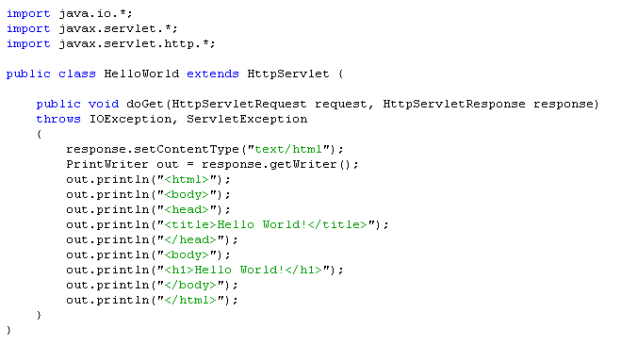
Hello World!
Hello World!

Slide 15
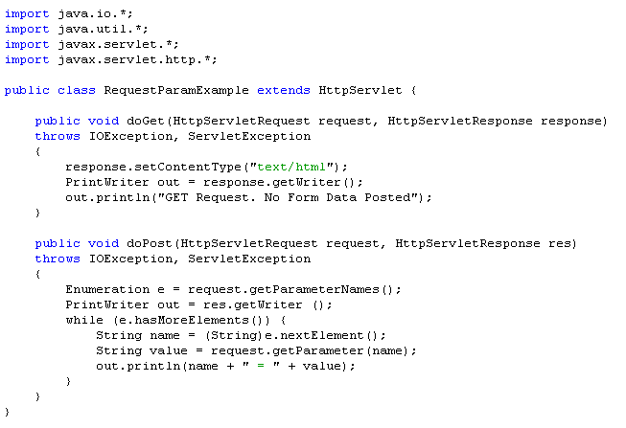
Segundo Exemplo

